Slide 1
Vývoj nových trombolytík
Bi7430c – Molekulární biotechnologie
Alan Strunga
1

Slide 2
Loschmidtovy Laboratoře
Proteínové inžinierstvo
Stabilita
Rozpustnosť
Aktivita
Účinnosť
Imunogenicita
Výťažok
Copyright © 2023 ABE Lab

Slide 3
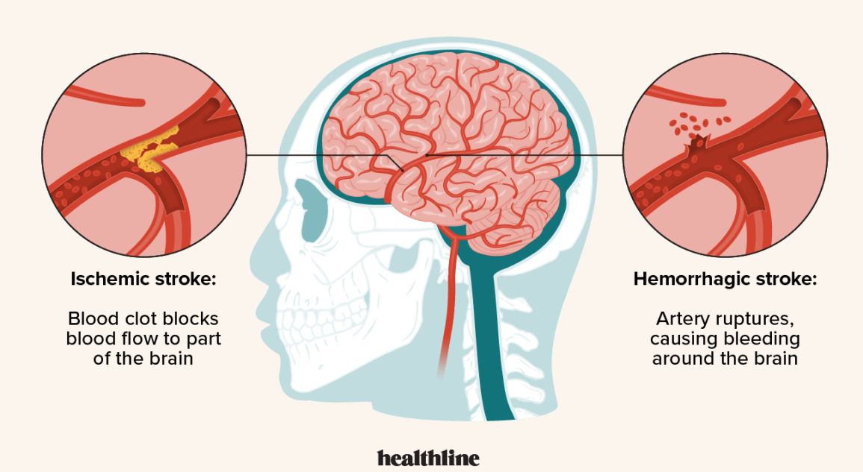
Cievna mozgová príhoda
2. najčastejšia príčina úmrtia celosvetovo
Liečba
Trombektómia
Trombolytiká
Altepláza (rt-PA)
© 2023 Healthline Media LLC

Slide 4
Trombolýza
Rozpad krvných zrazenín
Fibrinolýza
Trombolytiká
Prirodzené
t-PA (rt-PA = Altepláza)
u-PA (Urokináza)
Alternatívy
Tenektepláza
Desmotepláza
Streptokináza
Stafylokináza
(THROMBIN ACTIVATABLE FIBRINOLYSIS INHIBITOR)

Slide 5
Altepláza a jej variácie
Urokináza
Nižšia fibrínová špecifita
Lepšia permeabilita
Vyššia aktivita
t-PA / rt-PA = Altepláza
Tenektepláza
Zvýšená fibrínová špecifita
Zvýšená rezistencia k inhibítoru
Výhody
Rekombinantný ekvivalent t-PA
Neimunogénne
Relatívne bezpečné
Nevýhody
Rýchle odbúranie
Drahé
Riziko krvácania

Slide 6
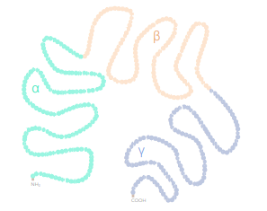
Alternatívne trombolytiká
Štruktúrna podobnosť
Vysoká fibrínová špecifita
Vysoká rezistenicia k inhibítoru
Imunogénna
Desmotepláza (b-PA)
Lacná
Prokaryotický pôvod
Nepriamy aktivátor plazminogénu
Fibrínova selektivita
Imunogénna
Úplná rezistencia k inhibítoru
Nízky poločas cirkulácie v krvi
t-PA / rt-PA = Altepláza
Streptokináza
Stafylokináza

Slide 7
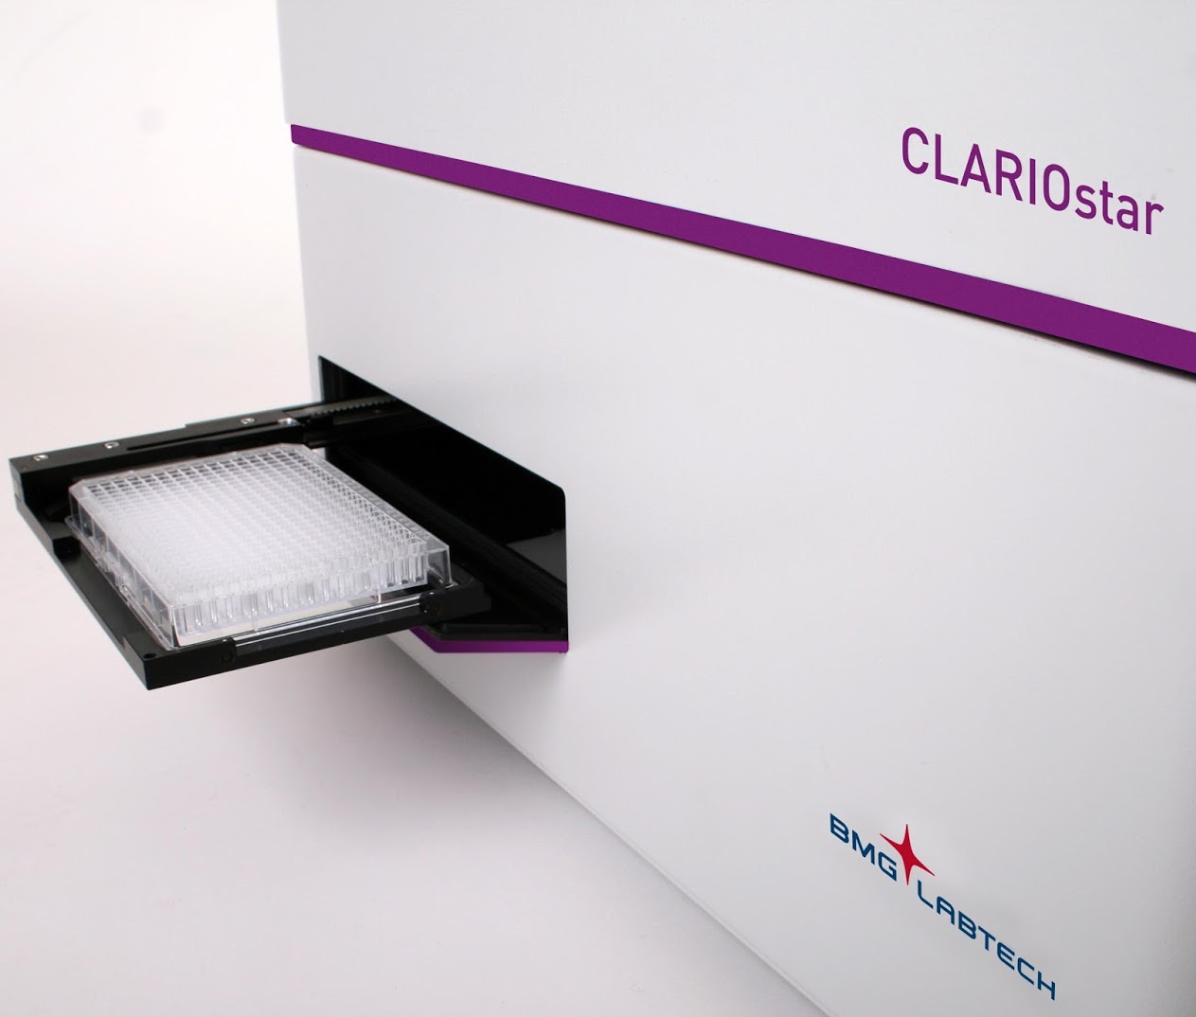
Meranie
345-365nm
460nm
Excitačné a Emisné spektrum AMC

Slide 8
Cvičenie
A1
A2
A3
A4
T1
Trombolytiká:
Altepláza
Tenektepláza
Desmotepláza
Stafylokináza
T2
A1 – Bez Aditív
A2 – Fibrinogén
A3 – Fibrín (zrazenina)
A4 – Fibrín + PAI-1
T3
T4

Slide 9
Protokol
Priradiť trombolytiká k neznámym vzorkám (T1-4) a zdôvodniť výber
Protokol poslať na alan.strunga@recetox.muni.cz
Spätná väzba vítaná

